Slide 1
Наполеон империясы қалай құрылды және оның құлдырау себептері неде болды? (2-сабақ)
7-сынып,
Дүниежүзі тарихы

Slide 2
Сабақтың мақсаты
7.2.2.1 тарихи оқиғаларды интерпретациялау үшін өнер туындыларын пайдалану;
7.3.2.4 империалистік соғыстардың әлемдік саясаттың өзгеруіне ықпалын бағалау
(Наполеон соғыстары мысалында);
7.2.3.2 Ағартушылық дәуір идеяларының қоғамдық дамуға ықпалын анықтау

Slide 3
Наполеонның билігі
Империялық билік 1804-1814 жж.
Консулдық билік
1799-1804 жж.
Директория режимі 1794-1799жж.
(Наполеон Бонапарт диктатурасы)

Slide 4
Наполеонның империялық билігі тұсындағы Франция
(1804-1814)
Наполеонның басты қарсыласы Англия болды. Наполеон Англияға қарсы «Құрлықтық шектеме» Кодексін жариялайды. Кодекс бойынша Еуропадағы елдер Англиямен сауда және басқа да қарым-қатынастан қол үзіп, ағылшын кемелерін қабылдамай, елді оқшауландыруы тиіс болды.

Slide 5
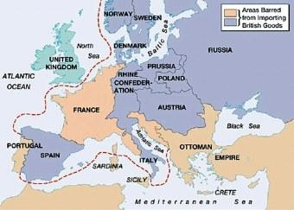

Slide 6
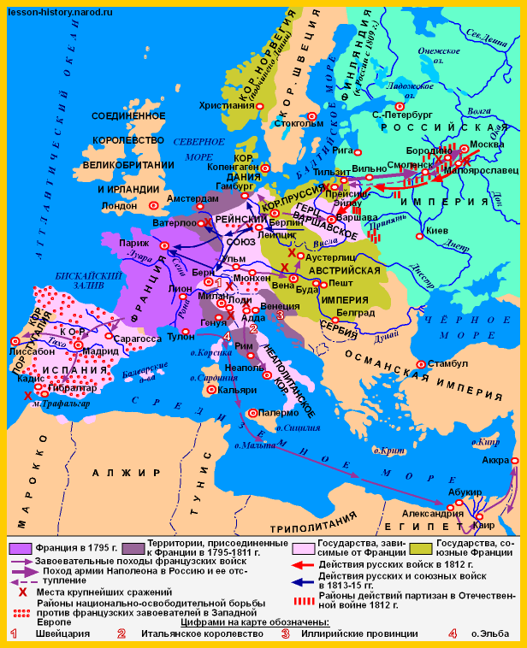
1805 ж. 21 қазанда «теңіз қожайыны» Англия флоты Наполеонға Трафальгар мүйісінде соққы берді. Осы кезде Пруссия Наполеонға оппозициялық елдердің қатарына қосылады.
Пруссияның әрекетіне наразы болған Наполеон 1805 ж. 2 желтоқсанда Аустерлиц түбіндегі шайқаста Австрия мен Ресей одағы Наполеоннан жеңіліс табады.
Аустерлиц шайқасынан кейін Францияға бағынышты 1806 ж. Рейн одағы құрылады. Одаққа оңтүстік-батыс Германия жерлері

Slide 7
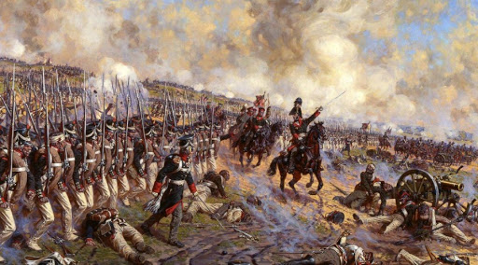
Бородино шайқасы
1812 ж. 7 қыркүйекте Бородина түбіндегі шайқаста орыс әскері шегініп, 14 қыркүйекте Мәскеуді Наполеонға беруге мәжбүр болады. Наполеон Мәскеуді өртеп жібереді.
1812 ж. 5 желтоқсанда Наполеон Парижге қосымша әскер жинақтау үшін қайтып оралады.

Slide 8
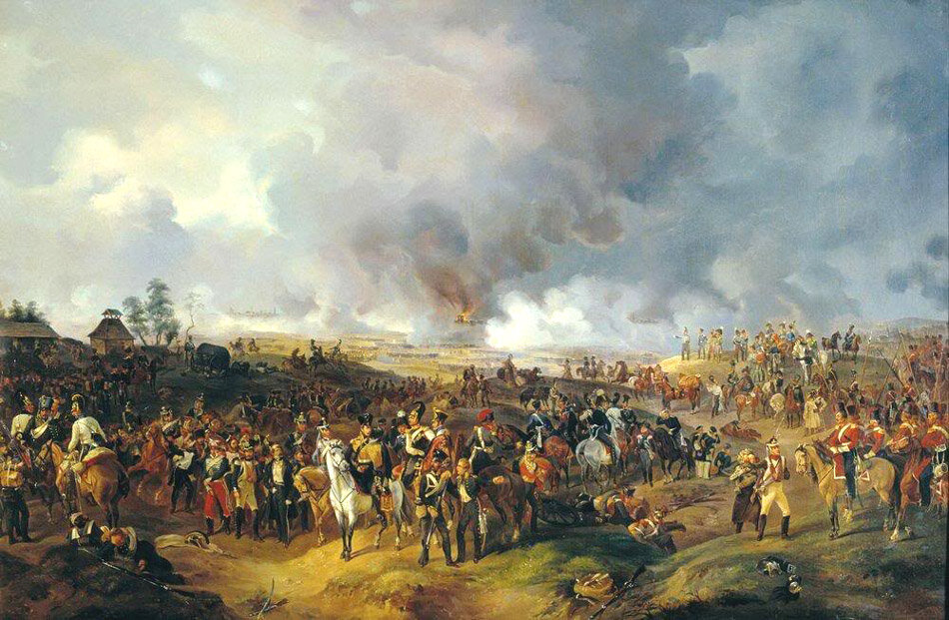
1813 ж. 16-19 қазан аралығында өткен Лейпциг түбінде Наполеон әскері Ресей, Австрия, Пруссия мен Швеция біріккен әскерінен жеңіледі. Бұл шайқасты тарихта «Халықтар шайқасы» деп атады.
1814 ж. басында одақтас елдер Францияға кіріп, Наполеонды тұтқындады.
Лейпциг шайқасы немесе “Халықтар шайқасы”

Slide 9
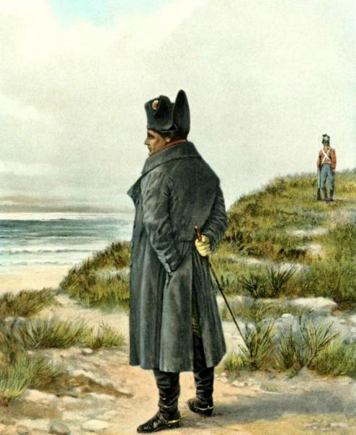
1814 ж. мамырда Н.Бонапарт Эльба аралына күштеп жер аударылды. Бірінші империяның (1804-1814) өмірі тоқтатылды.
1815 ж. көктемде Наполеон Эльба аралынан қашып, Парижге қайтып оралады.
1815 ж. наурыз-маусым аралығын Франция тарихында Наполеонның «Жүз күндігі» деп аталады.

Slide 10
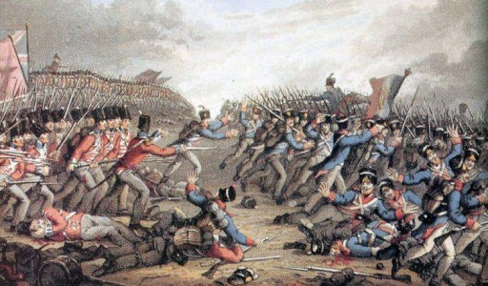
1815 ж. 18 маусымда Ватерлоо түбіндегі шайқаста «Қасиетті одақ» елдері француз әскерін жеңеді.
Наполеон екінші рет биліктен тайдырылып, Әулие Елена аралына жер аударылады.
Ватерлоо шайқасы (1815)
1821 ж. Наполеон осы аралда қайтыс болады.

Slide 11
Вена конгресі (1814-1815)
Конгреске қатысушы мемлекет | Конгресс шешімі бойынша иеленген аймақ
Ресей | Варшава герцогтігі, Финляндия
Англия | Кап, Мальта, Цейлон
Австрия | Галиция, Тироль, Триест
Пруссия | Померания, Рейн одағы

Slide 12

Бекіту тапсырмалары
«Құрлықтық шектеме» Кодексі қай елге қарсы бағытталды?
А) Ресейге
В) Англияға
С) Австрияға
D) Пруссияға
Е) Италияға

Slide 13

Бекіту тапсырмалары
Лейпциг шайқасы тарихта қандай атауға ие болды?
А) “Трафальгар шайқасы”
В) “Теңіз шайқасы”
С) “Халықтар шайқасы”
D) “Империялық шайқас”
Е) “Жүз күндік шайқас”

Slide 14

Бекіту тапсырмалары
Наполеонның жаулаушылық соғыстары кезінде қандай шайқастар болды?

Slide 15
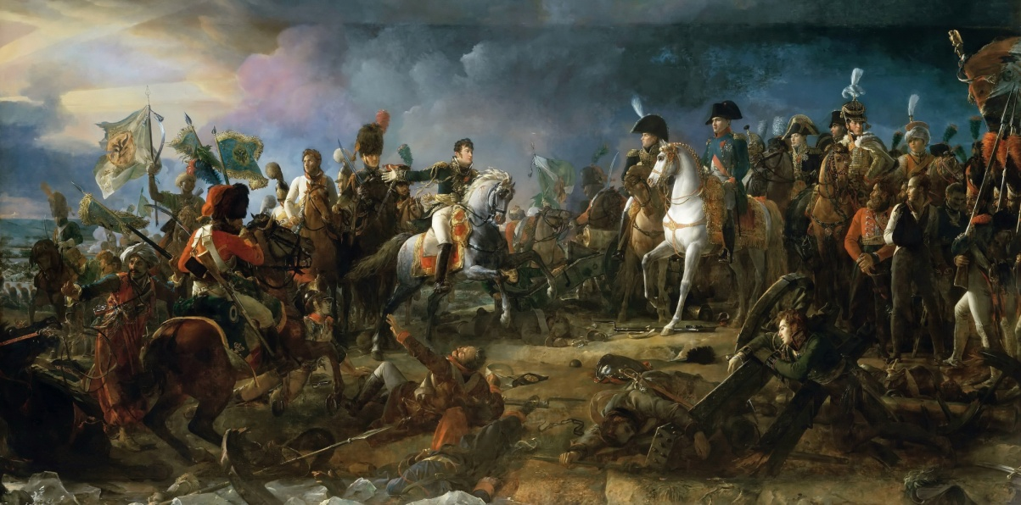
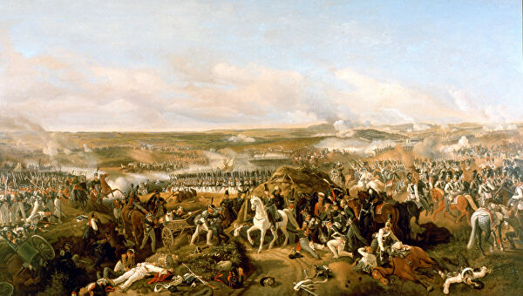
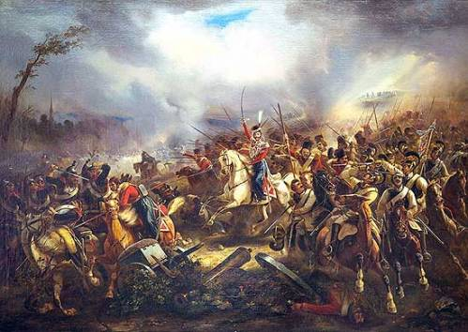
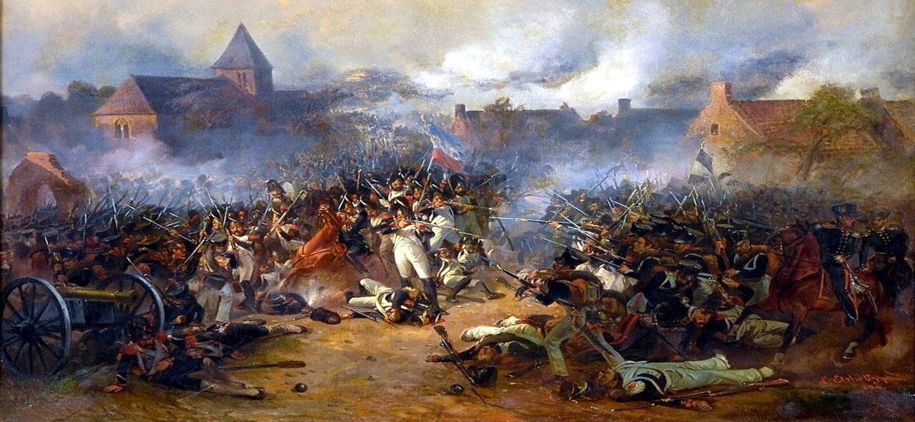
Аустерлиц шайқасы
Бородино шайқасы
Лейпциг шайқасы
Ватерлоо шайқасы

